Slide 1
Администрация Беличанского сельсовета Беловского района Курской области
Бюджет для граждан проект ОТЧЕТА
ОБ ИСПОЛНЕНИИ БЮДЖЕТА
МУНИЦИПАЛЬНОГО ОБРАЗОВАНИЯ БЕЛИЧАНСКОГО СЕЛЬСОВЕТА БЕЛОВСКОГО РАЙОНА КУРСКОЙ ОБЛАСТИ ЗА 2021 ГОД

Slide 2
Уважаемые жители муниципального образования Беличанского сельсовета!
Представляем вашему вниманию проект Отчета об исполнении бюджета муниципального образования Беличанского сельсовета за 2021 год в рамках проекта «Бюджет для граждан».
«Бюджет для граждан» предназначен, прежде всего, для жителей, не обладающих специальными знаниями в сфере бюджетного законодательства. Информация, представленная в данной презентации, знакомит жителей с основными характеристиками бюджета поселения и результатами его исполнения за прошедший период текущего года.
Надеемся, что представление бюджета и бюджетного процесса в понятной для жителей форме повысит уровень общественного участия граждан в бюджетном процессе муниципального образования.

Slide 3
СОСТАВНЫЕ ЧАСТИ БЮДЖЕТА ПОСЕЛЕНИЯ
Бюджет сельского поселения – это форма образования и
расходования
финансового
денежных
обеспечения
средств, предназначенных для
задач и функций местного
самоуправления. Утверждается ежегодно Собранием депутатов на очередной финансовый год и плановый период (3 года)
ДОХОДЫ РАСХОДЫ ДЕФИЦИТ
ПРОФИЦИТ

Slide 4
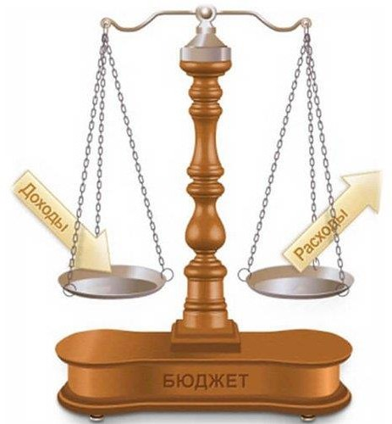
Основные понятия
Расходы бюджета сопоставляются с доходами
ДОХОДЫ это поступающие в бюджет
РАСХОДЫ это выплачиваемые из бюджета денежные средства (социальные выплаты населению, содержание государственных
учреждений (образование, ЖКХ, культура и другие) капитальное строительство и другие)
денежные средства (налоги
юридических и физических лиц,
административные платежи и сборы, безвозмездные поступления)
Доходы: налоговые, неналоговые и безвозмездные поступления.
Доходы – Расходы = Дефицит (Профицит)
превышение доходов над
расходами образует положительный
остаток бюджета
ПРОФИЦИТ
если расходная часть бюджета превышает доходную, то
бюджет
формируется с ДЕФИЦИТОМ

Slide 5
ОСНОВНЫЕ ПАРАМЕТРЫ ИСПОЛНЕНИЯ БЮДЖЕТА МУНИЦИПАЛЬНОГО ОБРАЗОВАНИЯ БЕЛИЧАНСКОГО СЕЛЬСОВЕТА ЗА 2021 ГОД
Показатели | План в 2021 году, тыс. руб. | Исполнено в 2021 году, тыс. руб. | Исполнение (%)
Доходы бюджета | 6305,7 | 6305,5 | 99,99
Расходы бюджета | 6821,4 | 6343,1 | 93,0
Дефицит (-)/ профицит (+) | 0 | 0 | 0

Slide 6
Исполнение ДОХОДНОЙ ЧАСТИ бюджета муниципального образования Беличанского сельсовета за 2021 год
.
Доходная часть бюджета с учетом безвозмездных поступлений за 2021 год утверждена в сумме 6 305,7 тыс. руб.
Исполнение бюджетных назначений произведено в сумме 6305,5 тыс. руб., что составляет 100% от утвержденных плановых доходов
35,6% 8,8%
2243,7
35,6%
Налоговые доходы
Налоговые доходы
Неналоговые доходы
554,8
8,8%
Неналоговые доходы
Безвозмездные поступления
3507,0
55,6%
Безвозмездные поступления
55,6%

Slide 7
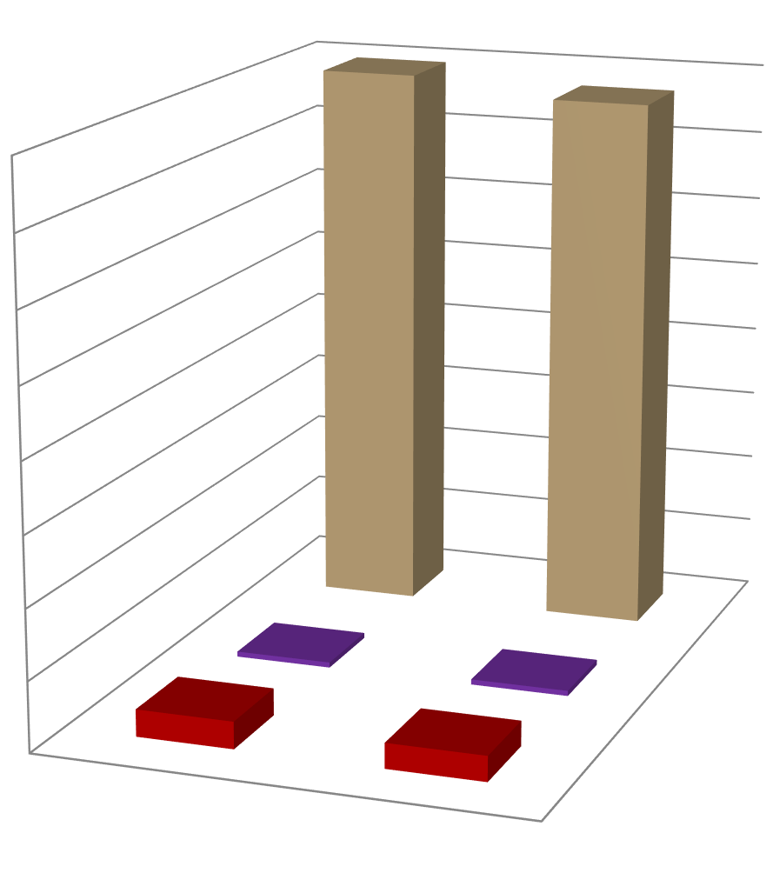
Анализ поступления доходов в бюджет
сельсовета за 2021 год план/факт
План, тыс. руб.
Факт, тыс. руб.
6305,7
6305,5
80000
70000
60000
50000
40000
30000
20000
10000
0
Налоговые доходы
Неналоговые доходы
Безвозмездные поступления
350,7
554,8
Безвозмездные поступления Неналоговые доходы
Налоговые доходы
350,7
554,8

Slide 8
Налоговые доходы 2243,7 тыс. руб.
Налог на прибыль, доходы
физических лиц: НДФЛ — 189,0
тыс.руб.
3,0
Налоги на совокупный доход:
ЕСХ налог—
79,0
тыс.руб.
1,3%
Налоги на имущество физических лиц — 426,4
тыс.руб. 6,7%
Земельный налог — 1549,300
тыс.руб. 24,6%
Налог на имущество 31,3
НДФЛ
3,0
Земельный
налог 24,6
ЕСХ налог 1,3%

Slide 9
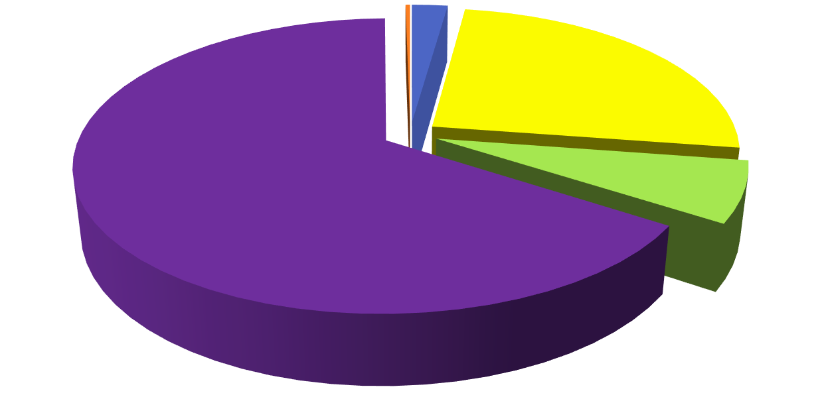
Неналоговые доходы за 2021г. – 554,8 тыс. руб.
Прочие ненало-
Арендная плата от сдачи в
аренду
муниципального
говые доходы—
98,8
тыс. руб.
17,8%
имущества —
456,0 тыс. руб.
82,2%
17,8%
Аренда имущества
82,2

Slide 10
БЕЗВОЗМЕЗДНЫЕ ПОСТУПЛЕНИЯ
Доходы бюджета муниципального образования от безвозмездных поступлений состоят из следующих поступлений:
дотации (на выравнивание бюджетной обеспеченности, на поддержку мер по обеспечению сбалансированности бюджетов)
субсидии (предоставляются на условиях долевого софинансирования расходов других бюджетов)
иных межбюджетных трансфертов (из областного бюджета и бюджета
Беловского района)

Slide 11
Доходы от безвозмездных поступлений Наименование показателя | План, тыс. руб. | Факт, тыс. руб. | % исполн ения | Уд. вес (%)
Дотации бюджетам бюджетной системы Российской Федерации | 3507 | 3507 | 100 | 55,6
- Дотации бюджетам сельских поселений на поддержку мер по обеспечению сбалансированности бюджетов | 776,4 | 776,4 | 100 | -
- Дотации бюджетам сельских поселений на выравнивание бюджетной обеспеченности | 509,9 | 509,9 | 100 | -
Субвенция | 89,3 | 89,3 | 100
Субсидии бюджетам бюджетной системы Российской Федерации (межбюджетные субсидии) | 1308,5 | 1308,5 | 100 | 20,7
Иные межбюджетные трансферты | 823,0 | 823,0 | 100 | 13,01
-Межбюджетные трансферты, передаваемые бюджетам сельских поселений из бюджетов муниципальных районов на осуществление части полномочий по решению вопросов местного значения в соответствии с заключенными соглашениями | 823,0 | 823,0 | 100 | -

Slide 12
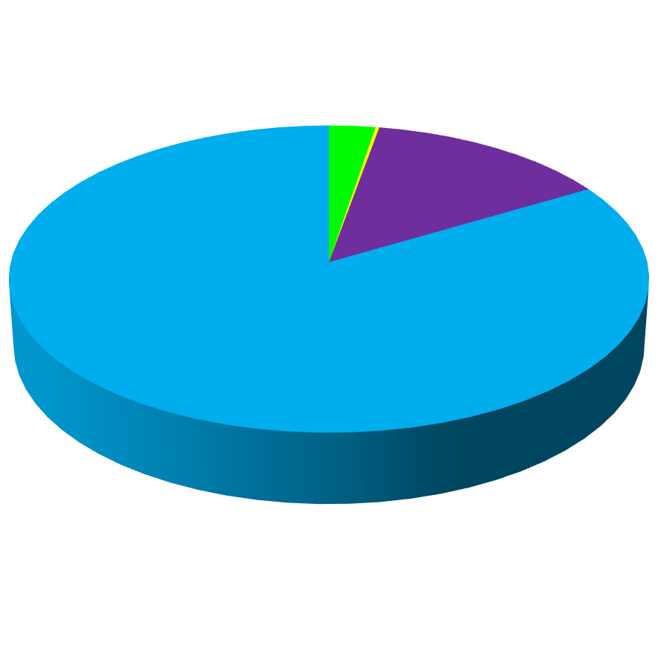
Распределение безвозмездных поступлений за 2021г.
55,6%
дотация
13,0%
20,7%
Прочие безвозмездные поступления
иные
межбюджетные
трансферты
субсидии
89,3%

Slide 13
ИСПОЛНЕНИЕ РАСХОДНОЙ ЧАСТИ
БЮДЖЕТА МУНИЦИПАЛЬНОГО ОБРАЗОВАНИЯ БЕЛИЧАНСКОГО СЕЛЬСОВЕТА ЗА 2021 ГОД (ТЫС.РУБ.)
Раздел, подраздел | Наименование показателя | Утверждено в 2021 году, тыс. руб. | Исполнено в 2021 году, тыс. руб. | Исполнение (%) | Уд. вес (%)
01 | Общегосударственные вопросы | 2535,0 | 2239,9,0 | 88,4 | 32.8
02 | Национальная оборона | 89,3 | 89,3 | 100
03 | Национальная безопасность и правоохранительная деятельность | 2,0 | 2,0 | 100 | 0.03
0310 | Защита населения и территорий от ЧС природного и техногенного характера, гражданская оборона | 1,0 | 1,0 | 100 | -
0314 | Другие вопросы в области национальной безопасности и правоохранительной деятельности | 1,0 | 1,0 | 100 | -
04 | Национальная экономика | 826,9 | 822,9 | 99,5 | 12.1
0409 | дорожное хозяйство (дорожные фонды) | 822,9 | 822,9 | 100,0 | -
0412 | Другие вопросы в области национальной экономики | 4,0 | 0 | 0 | -
05 | Жилищно-коммунальное хозяйство | 596.4 | 554.1 | 92.9 | 8.1
0502 | коммунальное хозяйство |  |  |  | -
0503 | благоустройство | 596.4 | 554.1 | 92.9 | -
08 | Культура | 2758.7 | 2621.9 | 95.0 | 38.4
0801 | культура | 2758.7 | 2621.9 | 95.0 | -
11 | Физическая культура и спорт | 13.0 | 13.0 | 100 | 0,2
1102 | Массовый спорт | 13.0 | 13.0 | 100 | -
Всего |  | 12230,2 | 11900,3 | 97,3 | 100

Slide 14
РАСХОДЫ БЮДЖЕТА МО БЕЛИЧАНСКИЙ СЕЛЬСОВЕТ
Расходы бюджета утверждены в сумме 6821.4 тыс. рублей.
Расходная часть бюджета
исполнена в сумме 6343.1 тыс. рублей, что
составляет 92.9% от уточненных бюджетных назначений.
32.8% Общегосударственные вопросы
1.3% Национальная оборона
12.1 % Национальная экономика
8.1% Жилищно-коммунальное хозяйство,
0.03 Национальная безопасность
38.4% Культура
0,2% Физкультура и спорт

Slide 15
За отчетный
период в муниципальном образовании
проведена работа по реализации 7 муниципальным программам, на которые было направлено 4013.9.тыс. рублей.
Мероприятия муниципальных программ были направлены на:
развитие инфраструктуры муниципального образования;
обеспечение безопасности населения муниципального
образования;
укрепление материально-технической базы учреждений социальной сферы.

Slide 16
КОНТАКТНАЯ ИНФОРМАЦИЯ:
Презентация «Бюджет для граждан» к проекту годового отчета об исполнении бюджета муниципального образования Белоичанского сельсовета Беловского района Курской области за 2021 год подготовлена администрацией Беличанского сельсовета Беловского района Курской области.
Мы надеемся, что представленная
информация
оказалась
для вас
полезной и интересной. Свои вопросы
и предложения вы можете
направить в администрацию Беличанского сельсовета Беловского района Курской области:
по телефону: (847149) 3-94-47,
письмом по почте: 307906, Курская область, Беловский район, с.Белица, ул. Советская, д.28;
на электронный адрес: E-mail: belica46@reg-kursk.ru
Режим работы: понедельник, четверг: с 9.00 до 17.00 часов, перерыв с
13.00 до 14,00 часов, выходные: суббота, воскресенье.

